Slide 1
Parcours Recherche Génétique et Physiopathologie en Endocrinologie, Métabolisme et Nutrition : Responsables Pr C.Vigouroux et Dr C.Vatier

Slide 2
Les UE
DFGSM2 : 2 UE de 60h
1er semestre 11 au 22 décembre 2023 Croissance et développement : une harmonie fragile responsables Pr I. Netchine, Dr E.Giabicani et Dr F.Brioude
2ème semestre : 22 avril au 3 mai 2024 Physiopathologie en endocrino-métabolisme responsables Pr. C. Vigouroux
DFGSM3 : 2 UE de 30h
1er semestre 9 janvier au 2 février 2024
Diabète et Obésité Physiologie et Physiopathologie responsables Pr O. Bourron et Dr C. Vatier
2ème semestre 22 au 26 avril 2024
Physiologie et physiopathologie de la nutrition responsable Pr B.Dubern

Slide 3
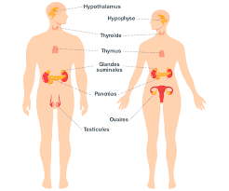
Thématique
Croissance et métabolisme
Génétique des maladies endocriniennes
Nutrition
Obésité et diabète
Pathologies et physiopathologies de maladies fréquentes et de maladies rares

Slide 4
Modalités d’enseignement
Cours interactifs
Tables rondes
Analyse d’article
Méthodologie en recherche
TP
Mini congrès

